Slide 1
Biobased Economy
Les 2: De landbouw

Slide 2
De vorige les
Introductie Biobased
Wat is biobased
Waarom biobased
Wat is een waardepiramide
Notes:
De vorige les: Wat is biobased economie: een economie met hernieuwbare energie en materialen.
Waarom biobased: Dit is belangrijk omdat materialen in de wereld uitgeput raken: denk hierbij aan, fossiele brandstoffen, goud, hout, vruchtbare aarde en andere grondstoffen.
Wat betekend circulaire economie: Alle grondstoffen worden altijd gebruikt en hergebruikt.
Wat betekend biomassa: biologische materiaal, hiervan wordt energie of een product gemaakt
De waardepiramide: meeste waarde bovenaan je gebruik de piramide van boven naar beneden.

Slide 3
Leerdoelen
Aan het einde van de les kan je…
uitleggen wat het doel van landbouw is.
minimal drie producten benoemen die van landbouwproducten zijn gemaakt.(geen voeding)
een beschrijven geven welke twee mogelijkheden er zijn om landbouw meer duurzaam binnen de biobased economie te maken
uitleggen hoe ‘het hele landbouwproduct’ gebruikt kan worden.
Notes:
Grote Helicon Toetsvragen Analyse Spel

Slide 4
Belangrijke rol
Landbouw speelt een belangrijke rol binnen de biobased economie
De hoofdtaak van de landbouw is het produceren van voeding voor de mensheid en dieren.
Landbouw produceert meer dan alleen voeding.
Hoe past deze sector zich aan de biobased economie aan?

Slide 5
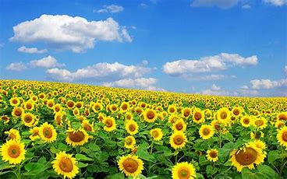
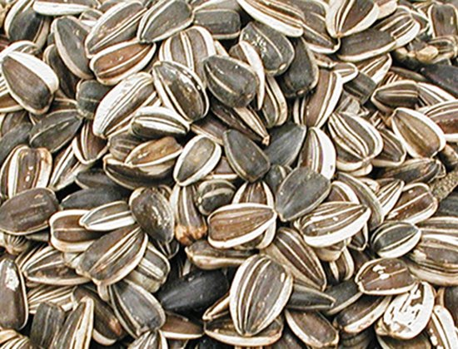
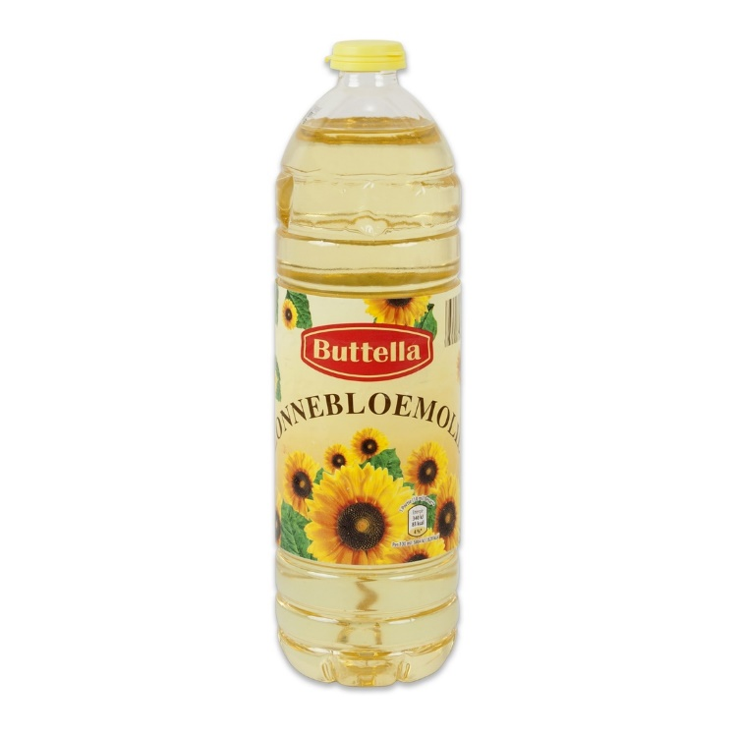
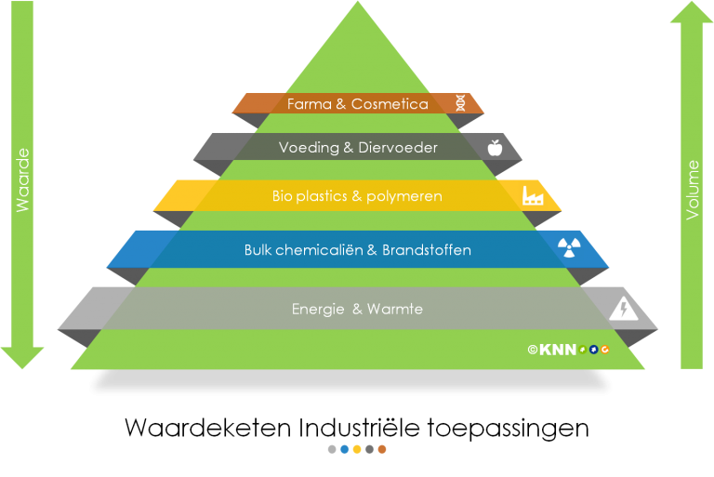
Wat kan er nog meer met gewassen gedaan worden?
Notes:
Zonnebloempitten kan zonnebloemolie van gemaakt worden.

Slide 6
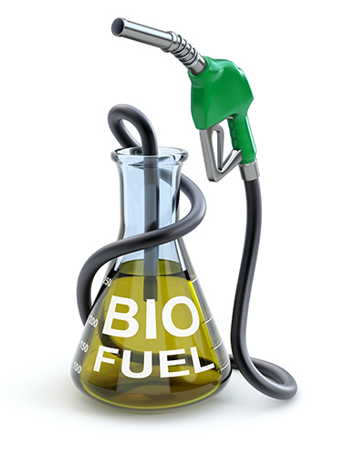
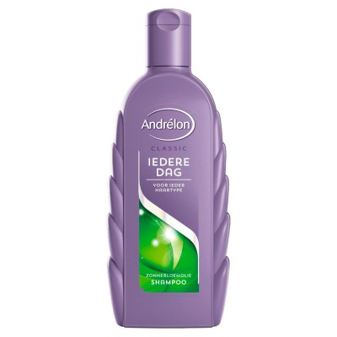
Zonnebloemolie gebruiken voor:

Slide 7
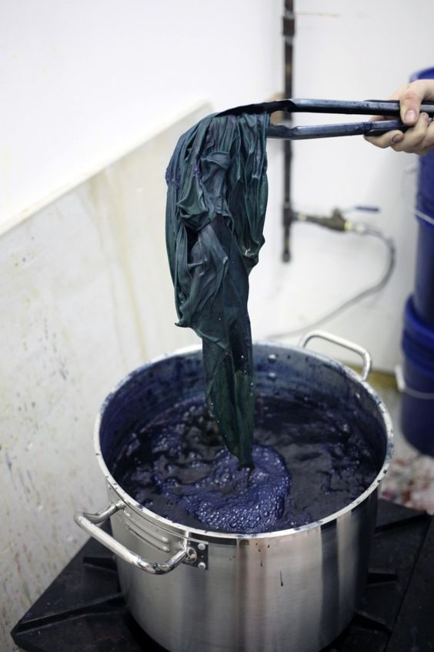
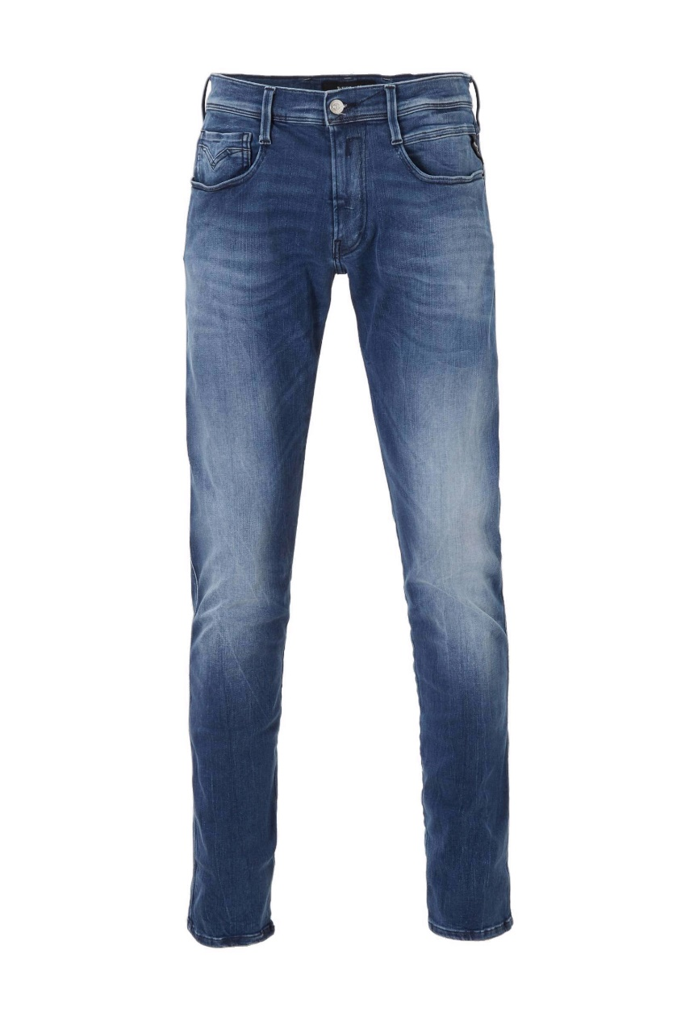
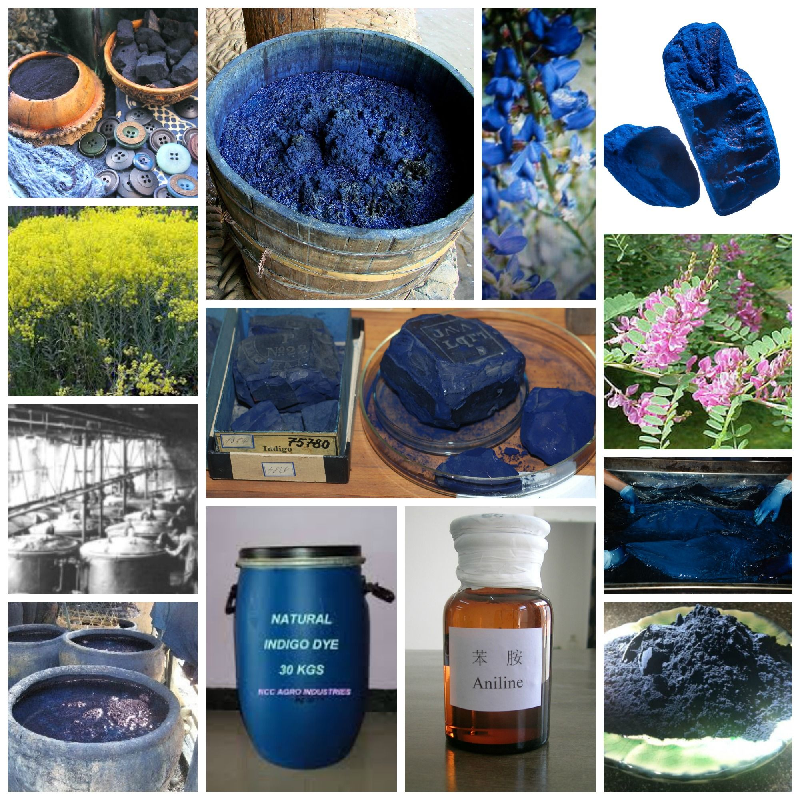
Meer producten worden gebruikt
Notes:
Indigo geeft de blauwe kleur aan spijkerbroeken. Vanuit Indigo planten wordt ook natuurlijke verf gemaakt of wordt de kleurstof gebruikt voor andere producten zoals zeep.

Slide 8
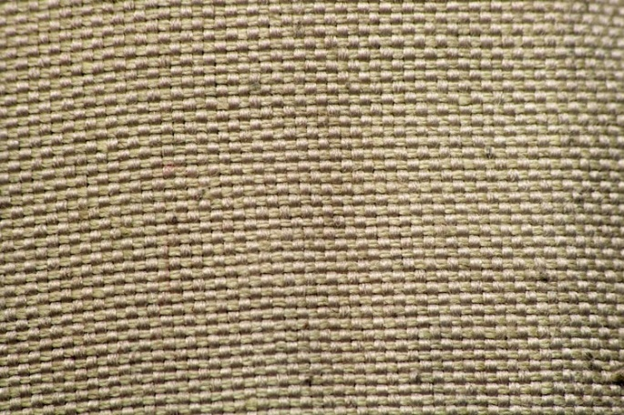
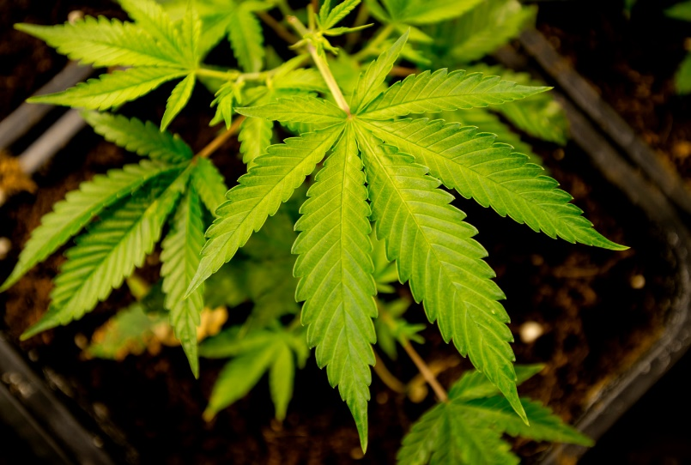
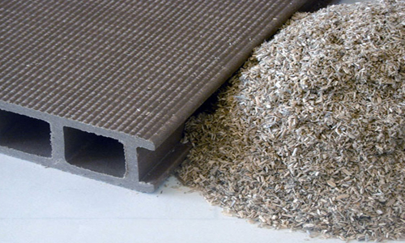
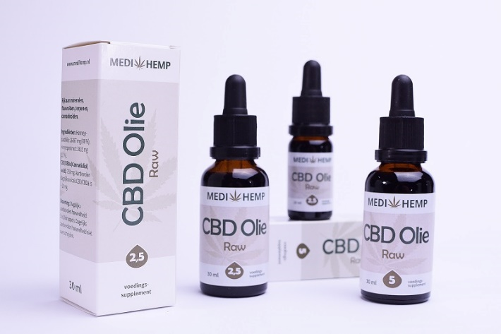
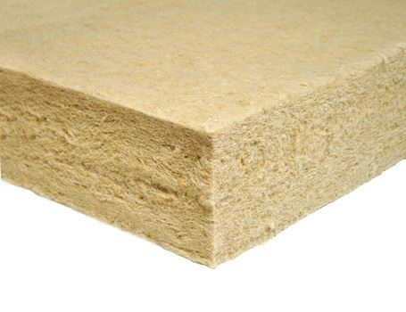
Hennepvezel
Notes:
Hennepvezel
Textiel
Composiet bouwmateriaal
Isolatiemateriaal
Cannabidiol (medicinale olie)

Slide 9
Welke plek heeft de landbouw binnen bbe?
Veel producten die nu op olie gebaseerd zijn kunnen worden vervangen door duurzame, biobased producten.
Aan welke producten denk jij ?
En nu verder denken dan biobiesel !!!!

Slide 10
Voorbeeld :
Notes:
De olie uit Boerenwormkruid wordt gebruikt als insecticide en blijkt heel effectief: een beschrijven geven welke twee mogelijkheden er zijn om landbouw meer duurzaam binnen de biobased economie te maken

Slide 11
Landbouw nog meer duurzaam maken…
Om landbouw nog duurzamer te maken is het belangrijk dat we het gehele gewas gebruiken.
Niet alleen het eetbaar deel.
Het afval wordt geld waard.
Afval is een nieuwe bron van kansen.

Slide 12
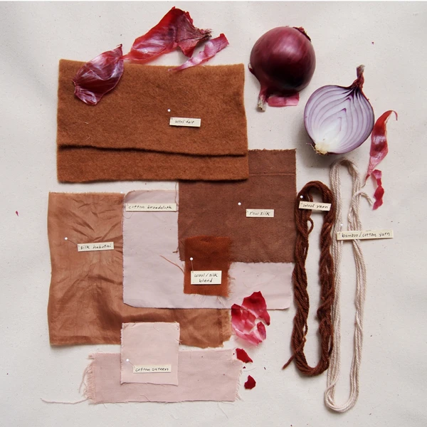
Voorbeeld:
Notes:
Buitenste schil van ui was ooit afval. De schil blijkt een pigment te hebben “quercetin” (kesertien)
Het is een natuurlijke kleurstof

Slide 13
Kortom:
Landbouw levert de basismaterialen voor de biobased economie.
Met dit materiaal kunnen allerlei producten voor medicijnen, cosmetica, textiel, bouwmateriaal, brandstof en nog veel meer applicaties.
We worden minder afhankelijk van fossiele brandstoffen.

Slide 14
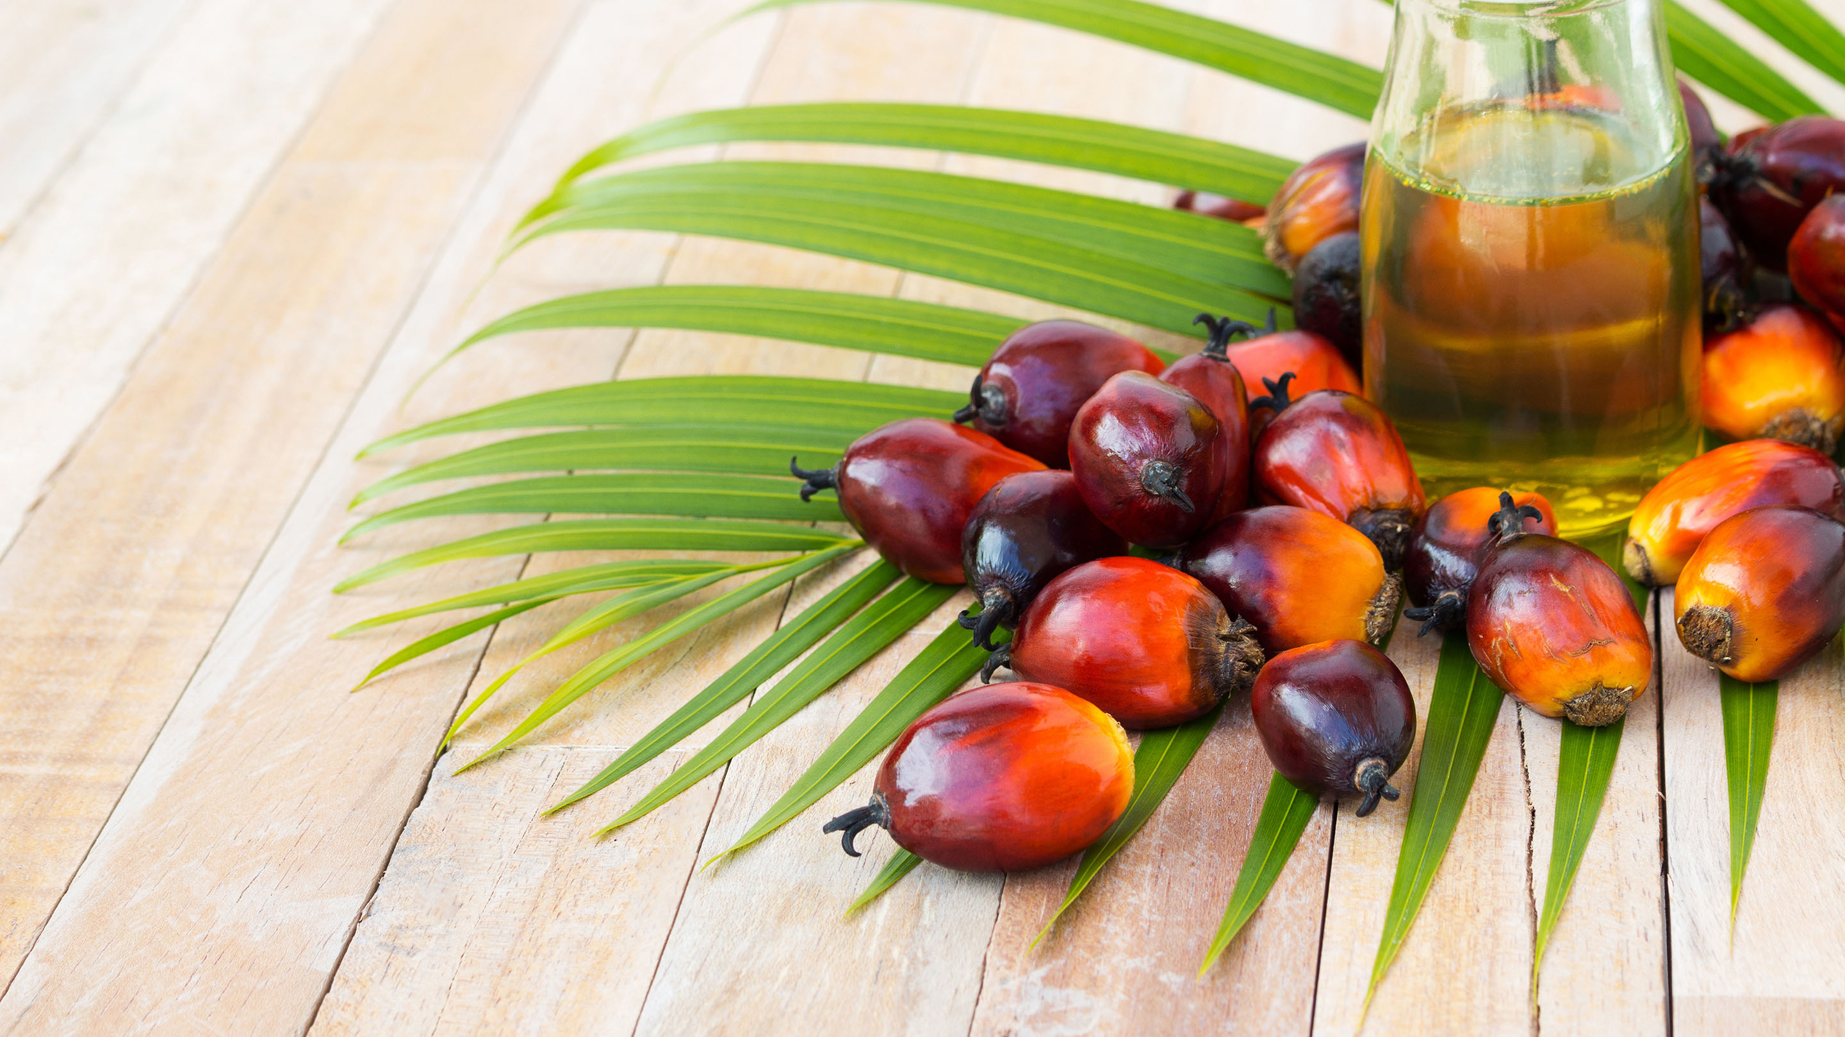
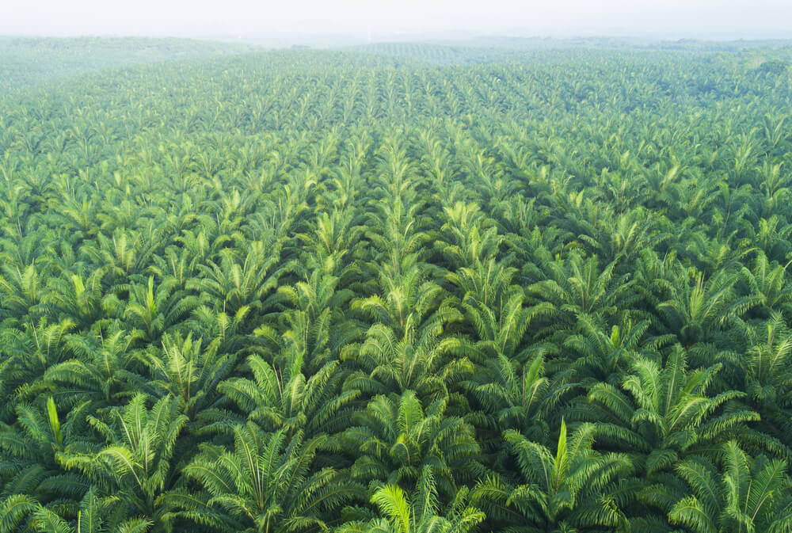
Landbouw speelt een cruciale rol binnen de biobased economie.
Er is alleen nog veel te leren en te ontwikkelen.
(verborgen impact, biodiversiteit).
Notes:
Denk hierbij aan het op de juiste manier toepassen van de waardepiramide en het denk hierbij aan het vak verborgen impact.
Hoe kunnen we op een gezonden manier gebruik maken van het mooie dat de natuur/landbouw ons te bieden heeft zonder dat we de biodiversiteit verstoren.

Slide 15
Opdracht
Welke rol bedeel jij de landbouw toe als je denk aan omgevingsvriendelijke(milieuvriendelijke) producten?
Bekijk het TED filmpje over industriële hennep!!!

Slide 16
Kan je
uitleggen wat het doel van landbouw is.
minimal drie producten benoemen die van landbouwproducten zijn gemaakt.(geen voeding)
een beschrijven geven welke twee mogelijkheden er zijn om landbouw meer duurzaam binnen de biobased economie te maken
uitleggen hoe ‘het hele landbouwproduct’ gebruikt kan worden.
Notes:
Grote Helicon Toetsvragen Analyse Spel

